Slide 1
Raszterműveletek
Geomatematika, programozás, térinformatika
2026.03.11.
Bede-Fazekas Ákos

Slide 2
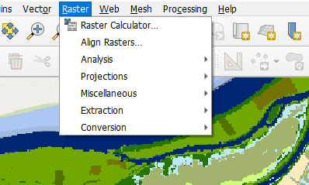
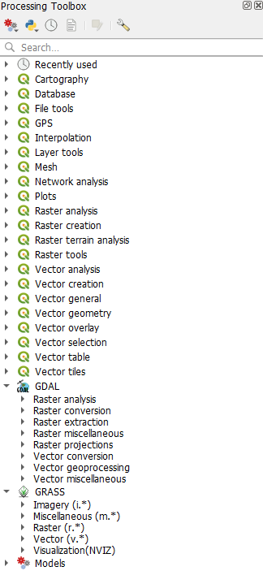
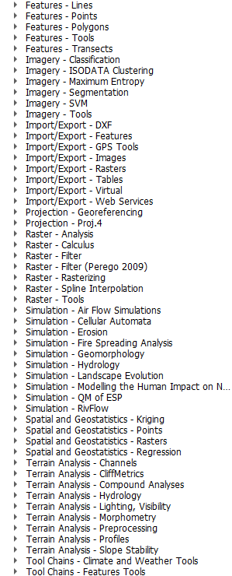
Raszterműveletek
menü
  néhány fontosabb eszköz innen is elérhető
  de közel sem az összes
feldolgozás eszköztár
  QGIS saját eszközei
  GDAL-, GRASS- és SAGA-eszközök

Slide 3
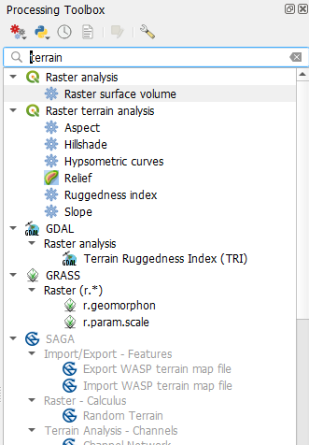
Raszterműveletek
sok eszköz, szétszórva
  a nevük se mindig beszédes
  a magyar fordítás néha szokatlan
használjuk a keresőt!
DEMO
  melyik az az eszköz, amely egy domborzati raszter (DEM) esetén a terep árnyékoltságát számolja ki (calculates the shade on the terrain for an elevation raster (DEM))

Slide 4
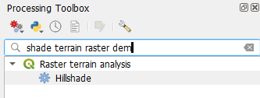
Raszterműveletek
sok eszköz, szétszórva
  a nevük se mindig beszédes
  a magyar fordítás néha szokatlan
használjuk a keresőt!
DEMO
  melyik az az eszköz, amely egy domborzati raszter (DEM) esetén a terep árnyékoltságát számolja ki (calculates the shade on the terrain for an elevation raster (DEM))
megoldás: Raster terrain analysis > Hillshade

Slide 5
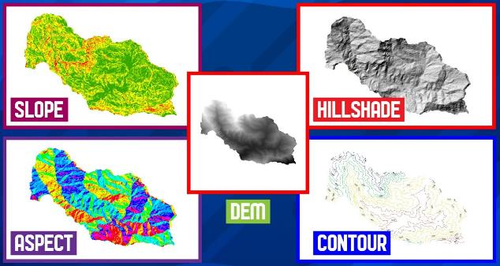
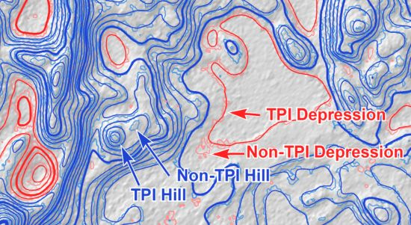
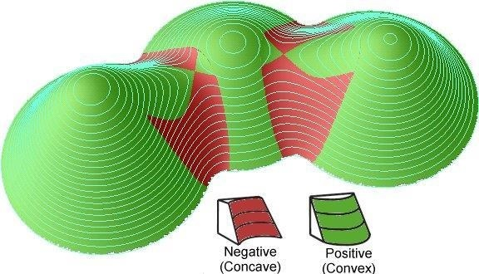
Domborzatmodellből származtatott jellemzők
szintvonal/szintgyűrű
lejtőmeredekség
kitettség
domborzatárnyékolás
topográfiai helyzet (TPI)
egyenetlenség/érdesség (TRI, roughness)
görbület

Slide 6
Domborzatmodellből származtatott jellemzők
szintvonal/szintgyűrű
lejtőmeredekség
kitettség
domborzatárnyékolás
topográfiai helyzet (TPI)
egyenetlenség/érdesség (TRI, roughness)
görbület
– EZEKET PRÓBÁLJUK KI –

Slide 7
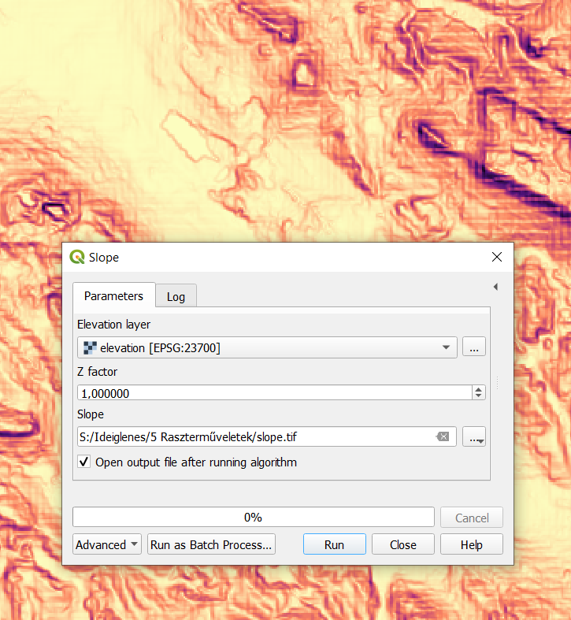
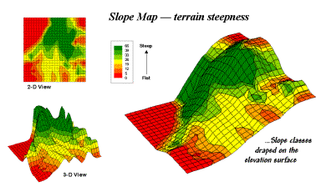
Lejtőmeredekség
slope
Raster terrain analysis > Slope
lejtőszöget számol (fokban)
  ezt bármikor átszámolhatjuk radiánba vagy lejtőszázalékba
  és létrehozhatunk a fokokból vagy a százalékokból lejtőkategóriákat
Notes:
Raszteres terepelemzés > Lejtőszög

Slide 8
Lejtőmeredekség
slope
Raster terrain analysis > Slope
lejtőszöget számol (fokban)
  ezt bármikor átszámolhatjuk radiánba vagy lejtőszázalékba
  és létrehozhatunk a fokokból vagy a százalékokból lejtőkategóriákat
– RASTER CALCULATOR –
– RECLASSIFY –

Slide 9
Lejtőmeredekség
slope
Raster terrain analysis > Slope
lejtőszöget számol (fokban)
  ezt bármikor átszámolhatjuk radiánba vagy lejtőszázalékba
  és létrehozhatunk a fokokból vagy a százalékokból lejtőkategóriákat
DEMO
  számoljuk ki a domborzatmodellből a lejtőmeredekséget
  módosítsuk a színskálát
– RASTER CALCULATOR –
– RECLASSIFY –

Slide 10
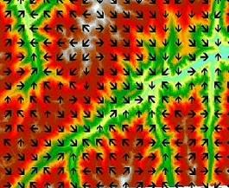
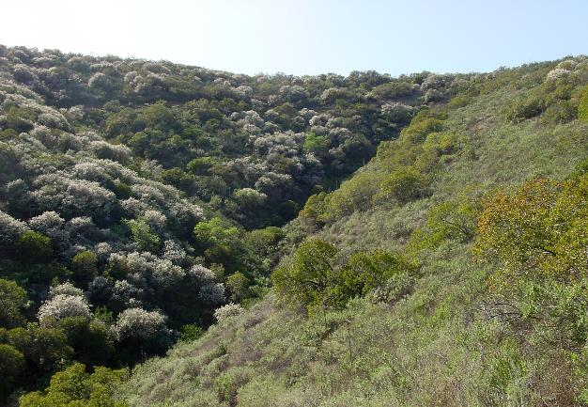
Kitettség
aspect
két eszköz, elég hasonló működés
  Raster terrain analysis > Aspect
  GDAL > Raster analysis > Aspect
merrefelé "néz" a lejtő
  pontosabban: a lejtőirány vízszintes vetülete
  másképpen: a felszínre merőlegesen érkező fénysugár beesési irányának ellentettje
az eredmény fok (vagy radián)
  0°/360°: észak, 90°: kelet, 180°: dél, 270°: nyugat
  a teljesen vízszintes megegyezés szerint NoData/0/-1
Notes:
Raszteres terepelemzés > Kitettség
GDAL > Raszteranalízis > Kitettség

Slide 11
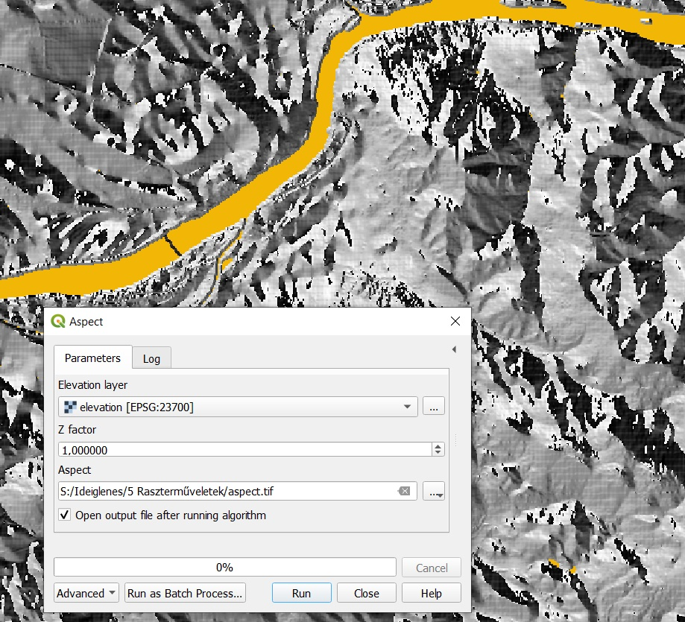
Kitettség
DEMO
  hozzunk létre kitettségrasztert a domborzatmodellből
  adjunk narancssárga színt az ismeretlen értékű (vagyis vízszintes) celláknak (Transparency blokk)

Slide 12
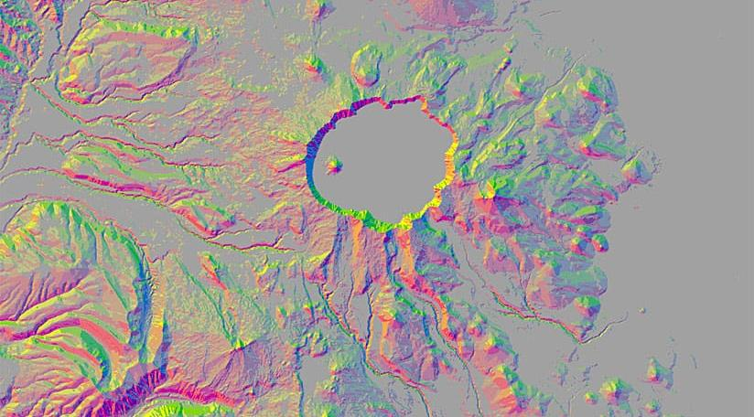
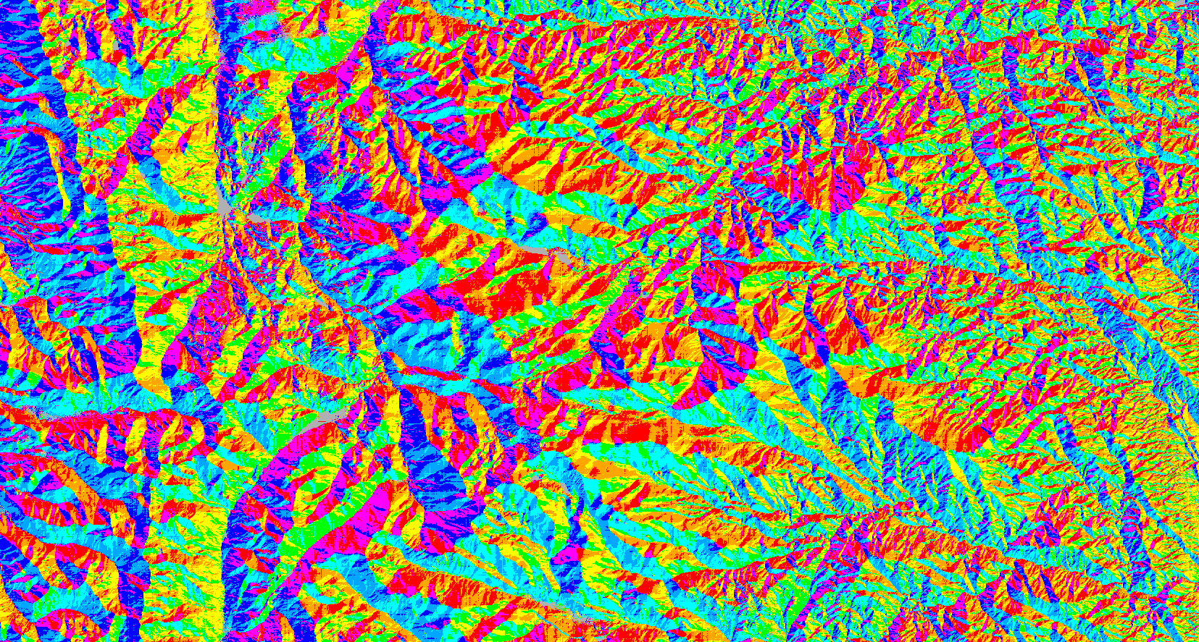
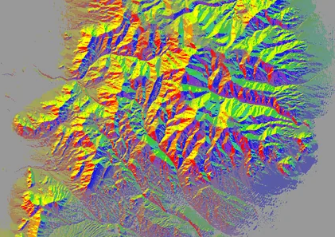
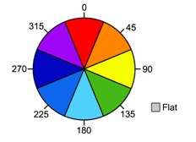
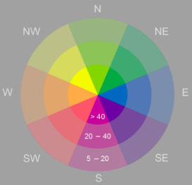
Kitettség
színezni jellemzően piros-sárga-türkiz-sötétkék-piros színskálán szokás
  átmenetesen vagy 4/8 kategóriába osztva
lejtőmeredekséggel lehet kombinálni

Slide 13
Kitettség
színezni jellemzően piros-sárga-türkiz-sötétkék-piros színskálán szokás
  átmenetesen vagy 4/8 kategóriába osztva
lejtőmeredekséggel lehet kombinálni

Slide 14
Kitettség
színezni jellemzően piros-sárga-türkiz-sötétkék-piros színskálán szokás
  átmenetesen vagy 4/8 kategóriába osztva
lejtőmeredekséggel lehet kombinálni

Slide 15
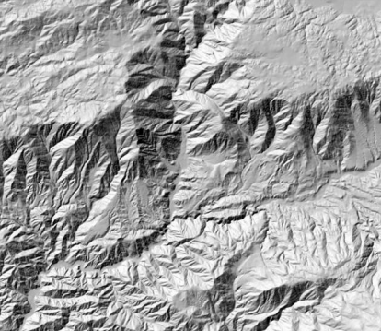
Domborzatárnyékolás
hillshade
két eszköz
  Raster terrain analysis > Hillshade
  GDAL > Raster analysis > Hillshade
  utóbbi egy kicsit több beállítási lehetőséget ad
meg kell adnunk a napsugár beesési irányát (irányszög/azimuth és magassági szög/angle)
kartográfiai sztenderd, hogy a nap északnyugati irányból (300–315°) süt
  mintha a déli féltekén lennénk
  ez szebb eredményt ad, mintha délről sütne
Notes:
Raszteres terepelemzés > Domborzatárnyékolás
GDAL > Raszteranalízis > Domborzatárnyékolás

Slide 16
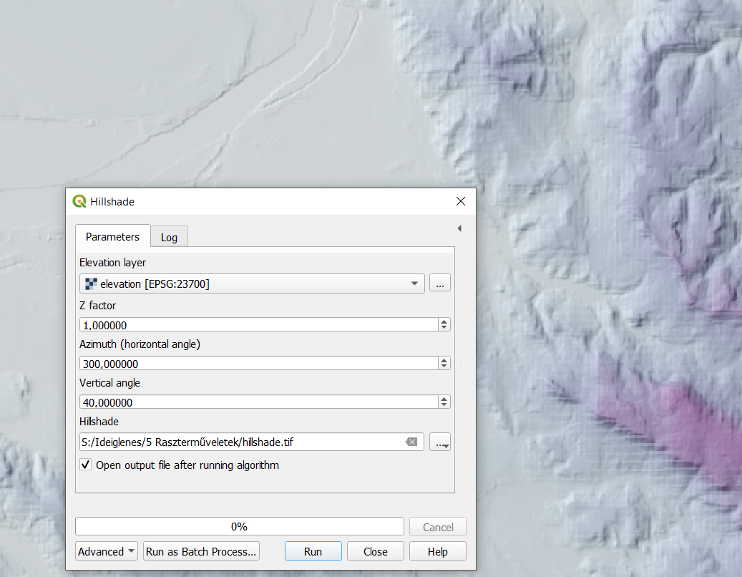
Domborzatárnyékolás
DEMO
  készítsünk domborzatárnyékoló rasztert a QGIS saját eszközével
  adjunk 50%-os átlátszóságot az új rétegnek, alatta színezzük a domborzatmodellt

Slide 17
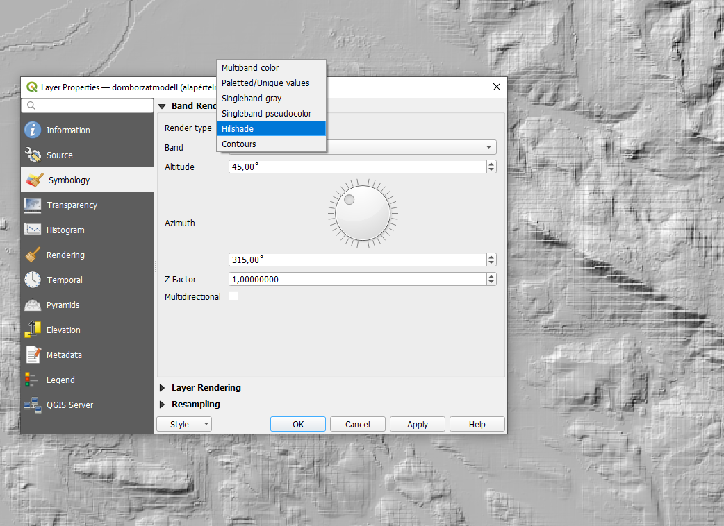
Domborzatárnyékolás
domborzatárnyékolást és szintvonalas megjelenítést kérhetünk a jelrendszernél (Symbology) is
  ekkor nem jön létre új raszter
  csak a meglévő domborzatmodellt ábrázoljuk másképpen

Slide 18
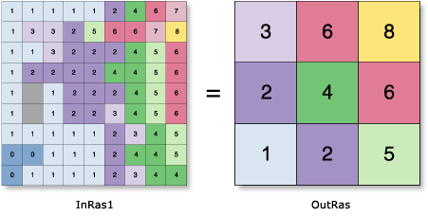
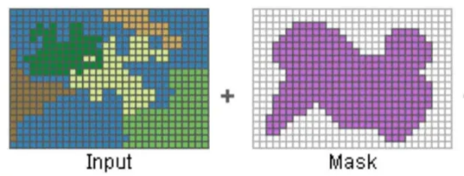
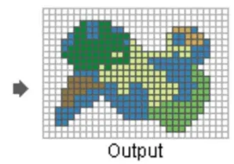
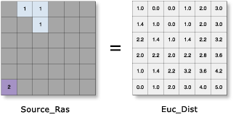
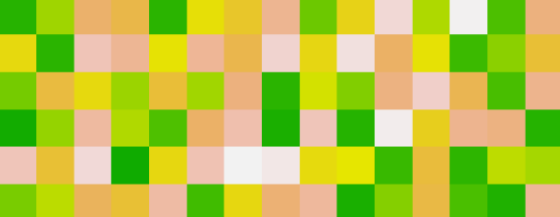
További rasztereszközök
újramintavételezés, aggregálás, diszaggregálás
  SAGA > Raster – Tools > Resampling
  GRASS > Raster > r.resample / r.resamp.interp
maszkolás
  SAGA > Raster – Tools > Raster masking
távolságszámítás
  GDAL > Raster analysis > Proximity (raster distance)
konstans és véletlen raszter létrehozása
  Raster creation > Create constant raster layer
  Raster creation > Create random raster layer (uniform distribution)
Notes:
SAGA > Raster – Tools > Resampling
GRASS > Raster > r.resample / r.resamp.interp
SAGA > Raster – Tools > Raster masking
GDAL > Raszteranalízis > Közelség (raszter távolság)
Raszterkészítés > Konstans raszterréteg létrehozása
Raszterkészítés > Véletlenszerű raszterréteg létrehozása (egyenletes eloszlás)

Slide 19
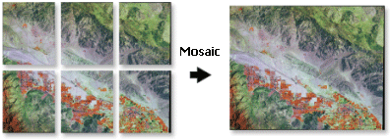
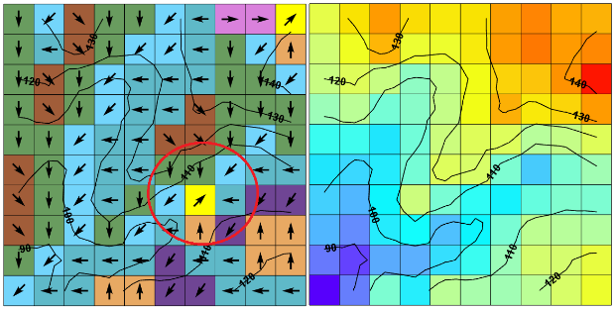
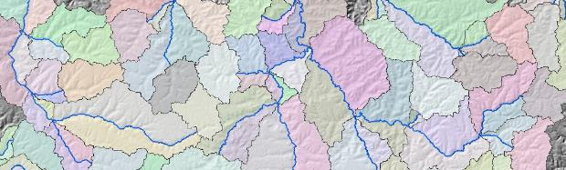
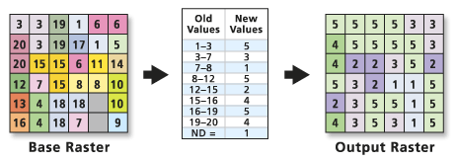
További rasztereszközök
rasztercsempék összeillesztése (mozaikolás)
  GRASS > Imagery > i.image.mosaic
hidrológiai műveletek (lokális mélyedések kitöltése, lefolyásirány, vízgyűjtő kijelölése)
  SAGA > Terrain Analysis – Preprocessing
  SAGA > Terrain Analysis – Hydrology
  GRASS > Raster > r.flow / r.water.outlet
újraosztályozás
  Raster analysis > Reclassify by table
Notes:
GRASS > Imagery > i.image.mosaic
SAGA > Terrain Analysis – Preprocessing
SAGA > Terrain Analysis – Hydrology
GRASS > Raster > r.flow / r.water.outlet
Raszteranalízis > Újraosztályozás tábla alapján
Raszteranalízis > Raster calculator

Slide 20
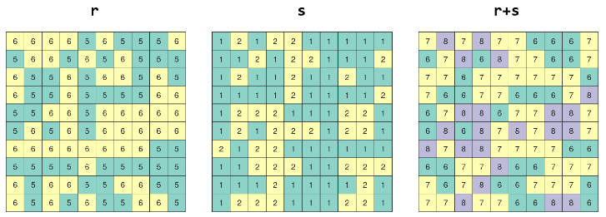
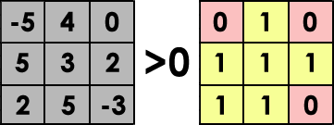
Raszterek közötti, cellánkénti műveletek
raster calculator, raster algebra, map algebra
Raster analysis > Raster calculator
több raszter vagy raszterek több rétege között műveletet végzünk
  pl. összeadjuk vagy összeszorozzuk a rasztereket
a művelet az egymás alá eső cellák között valósul meg
a műveletek lehetnek
  matematikaiak (pl. +, -, *, /) → számraszter
  logikaiak (pl. >, >=, =) → logikai raszter (0/1)
a műveletben résztvevő tagok lehetnek
  raszterek
  számok (~ konstans raszterek)
Notes:
Raszteranalízis > Raster calculator

Slide 21
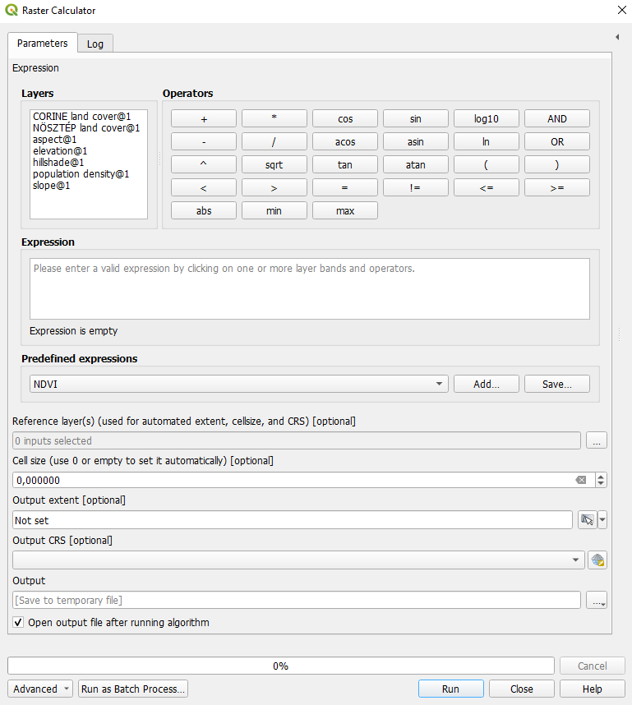
Raszterek közötti, cellánkénti műveletek
rétegek (@1, @2 stb.)
műveleti jelek
kifejezés
referenciaréteg
kimenet

Slide 22
Raszterek közötti, cellánkénti műveletek
rétegek (@1, @2 stb.)
műveleti jelek
kifejezés
referenciaréteg
kimenet

Slide 23
Raszterek közötti, cellánkénti műveletek
rétegek (@1, @2 stb.)
műveleti jelek
kifejezés
referenciaréteg
kimenet

Slide 24
Raszterek közötti, cellánkénti műveletek
rétegek (@1, @2 stb.)
műveleti jelek
kifejezés
referenciaréteg
kimenet

Slide 25
Raszterek közötti, cellánkénti műveletek
rétegek (@1, @2 stb.)
műveleti jelek
kifejezés
referenciaréteg
kimenet

Slide 26
Raszterek közötti, cellánkénti műveletek
rétegek (@1, @2 stb.)
műveleti jelek
kifejezés
referenciaréteg
kimenet
1

Slide 27
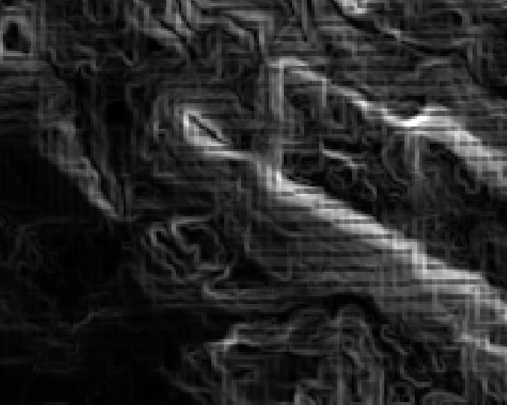
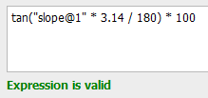
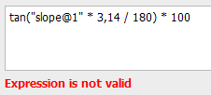
Raszterek közötti, cellánkénti műveletek
DEMO
  számoljunk lejtőszázalékot a lejtőszögből
  tan(fok * π / 180) * 100
  figyeljünk a tizedesjelre!
  referenciaraszternek adjuk meg a lejtőszögrasztert
tan("slope@1" * 3.14 / 180) * 100

Slide 28
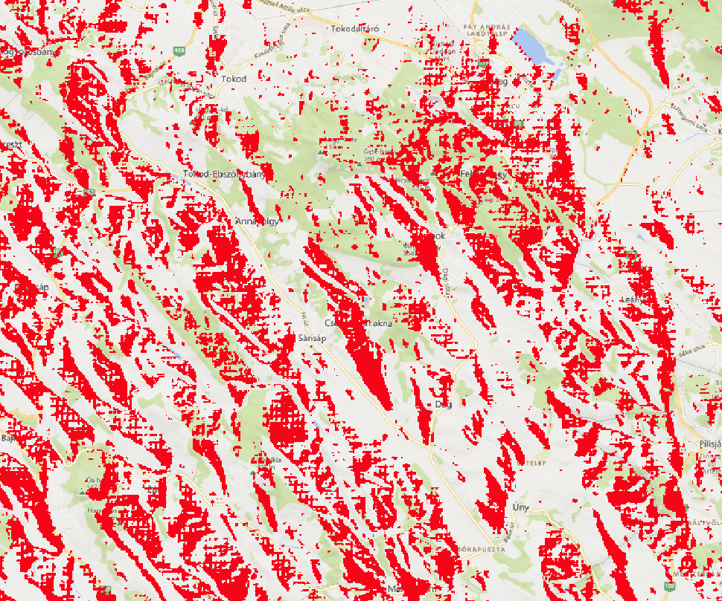
Raszterek közötti, cellánkénti műveletek
DEMO
  képezzünk egy új, logikai rasztert
  amely igaz (1) ott, ahol a domborzat keleti kitettségű (>45° ÉS >135°)
  és hamis (0) máshol
  színezzük élénk színnel az igaz, és átlátszó színnel a hamis cellákat (Paletted/Unique values)
"aspect@1" > 45 AND "aspect@1" < 135

Slide 29
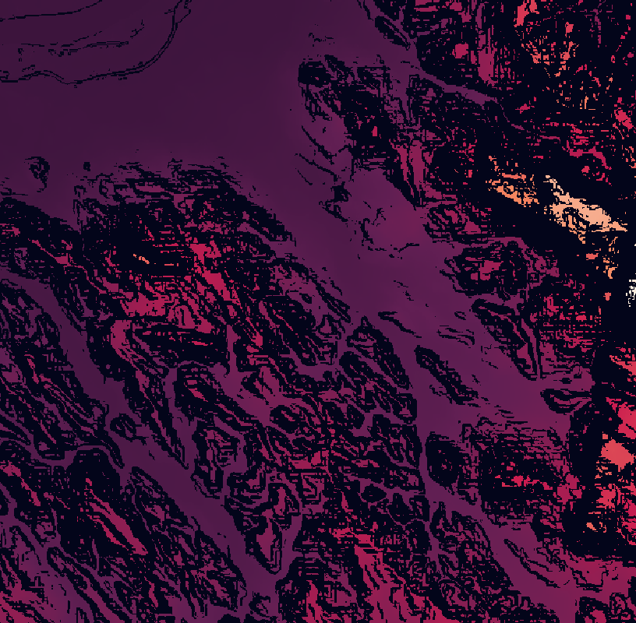
Raszterek közötti, cellánkénti műveletek
DEMO
  képezzünk egy új domborzati rasztert, amely
  a lapos (<5° meredekségű) részeken megnöveli másfélszeresére a magasságot
  a többi helyen változatlanul hagyja
  majd új raszterben képezzük a korábbi és a megnövelt domborzat különbségét
"elevation@1" + ( "slope@1" < 5 ) * 0.5 * "elevation@1"
"higher@1" - "elevation@1"

Slide 30
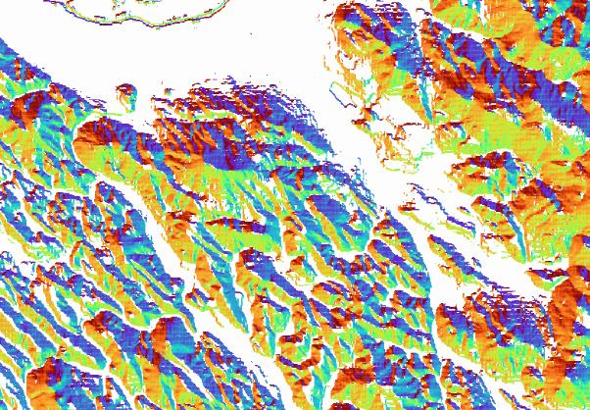
Gyakorló feladat
készíts olyan alternatív kitettségrasztert, ami
  a 3°-nál alacsonyabb meredekségű részeken a -1-es értéket tartalmazza
  máshol megmarad a kitettségérték
  próbálj ügyes színezést választani hozzá (►)

Slide 31
Gyakorló feladat
készíts olyan alternatív kitettségrasztert, ami
  a 3°-nál alacsonyabb meredekségű részeken a -1-es értéket tartalmazza
  máshol megmarad a kitettségérték
  próbálj ügyes színezést választani hozzá (►)
megoldás:
("slope@1" < 3) * -1 + ("slope@1" >= 3) * "aspect@1"

Slide 32
Köszönöm a figyelmet!
kérdések?

